Slide 1
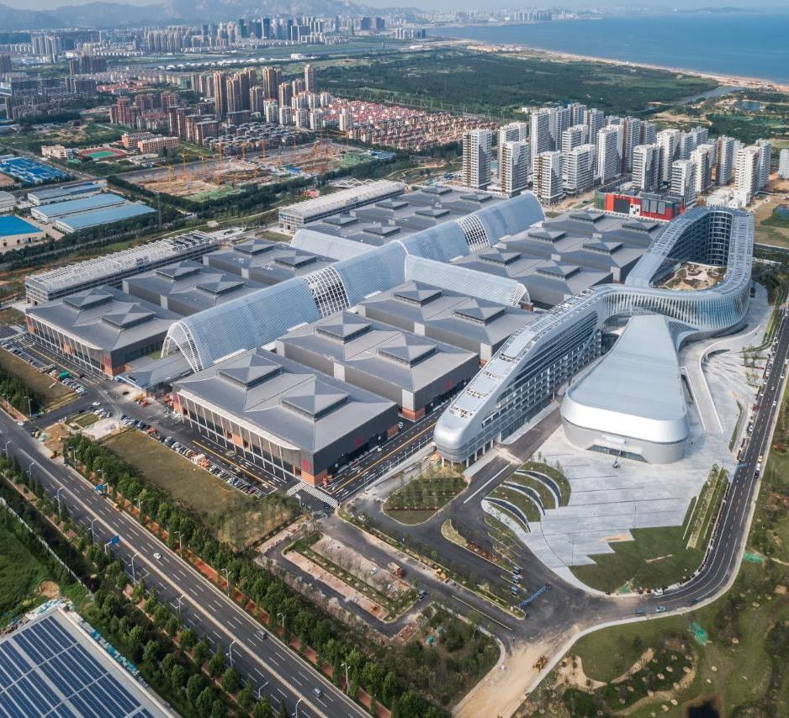
青岛世博城 试驾场地
青岛世博城试驾场地，位于青岛西海岸中央活力区沿海核心地带，是由世界500强中国中铁投资500亿匠心打造，占地3000余亩。场地分A、B两块区域，A区总面积18000㎡，B区总面积20000㎡，柏油硬化全封闭场地，适合各类汽车试乘试驾、团购会、新车发布、汽车测评等活动。

Slide 2
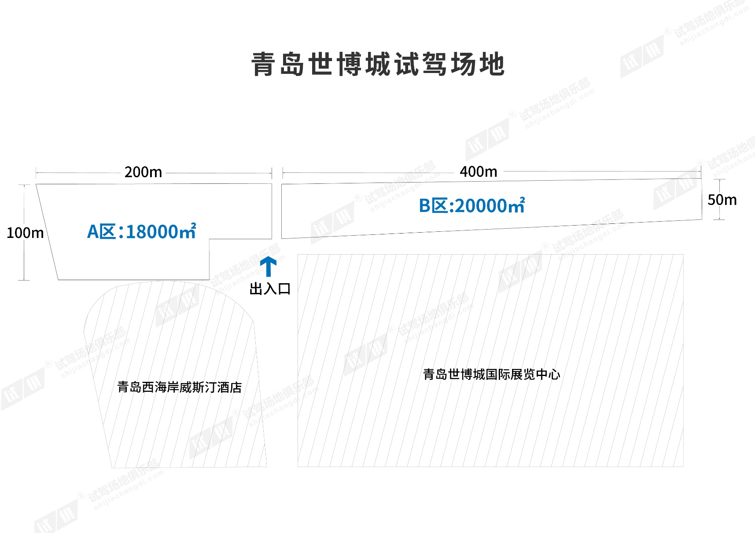
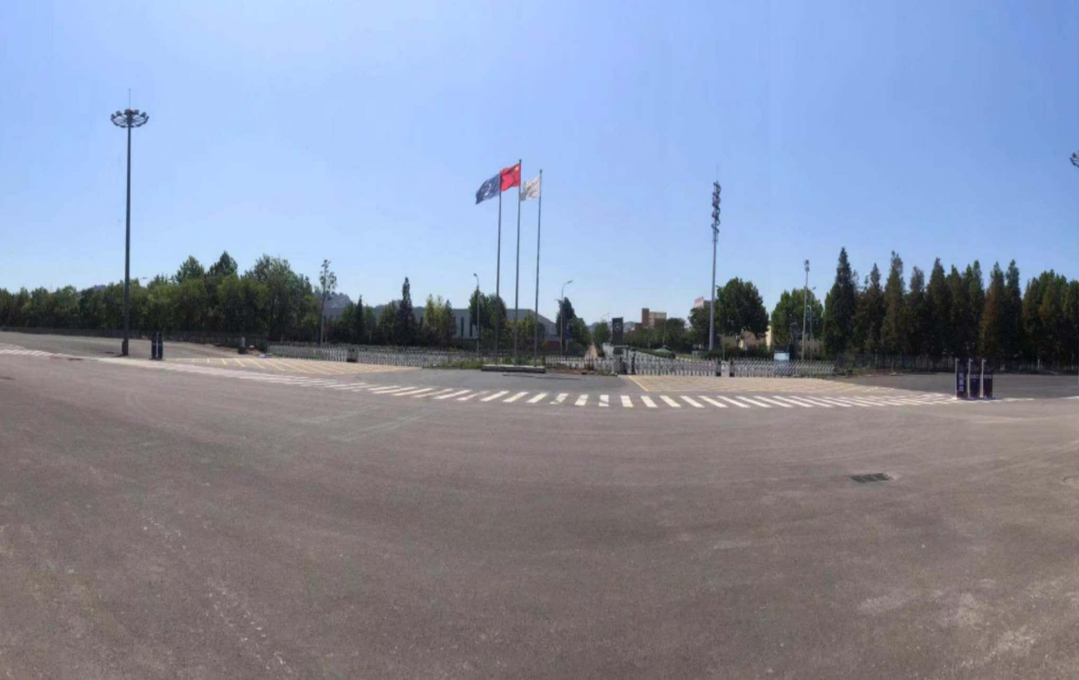
场地费用：3万元/天
场地面积：A区：总面积18000㎡，长200m，宽100m，B区：总面积20000㎡，长400m，宽50m，柏油硬化 全封闭
供电供水：380V/100kw 方便接水
配套设施：停车位 固定洗手间

Slide 3
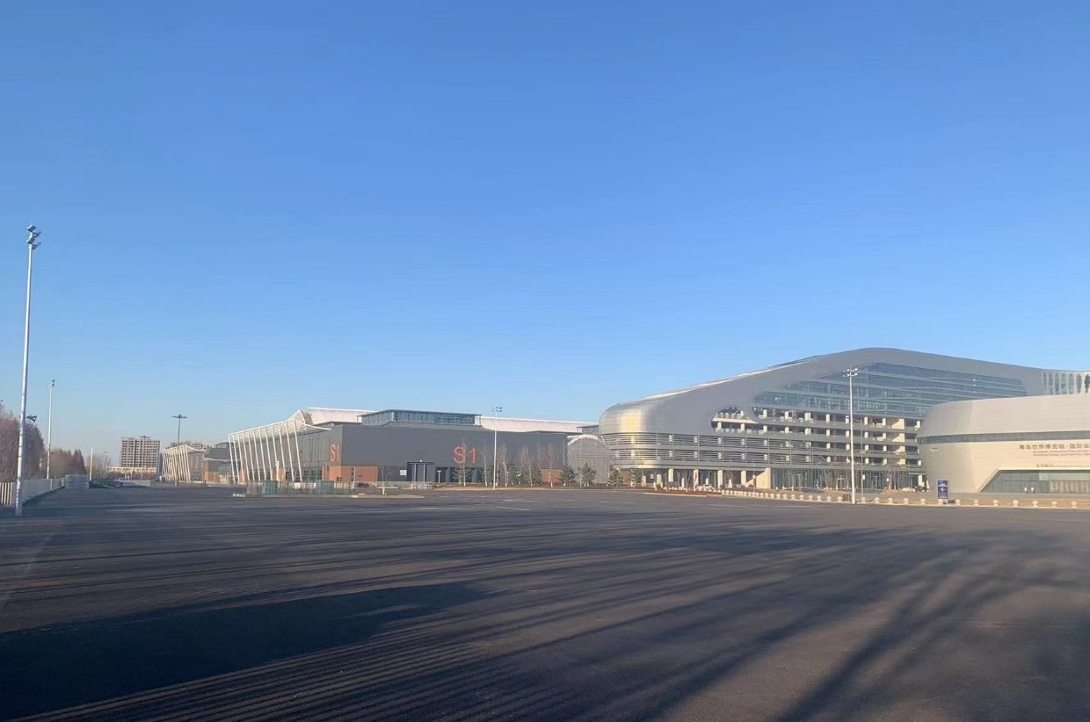
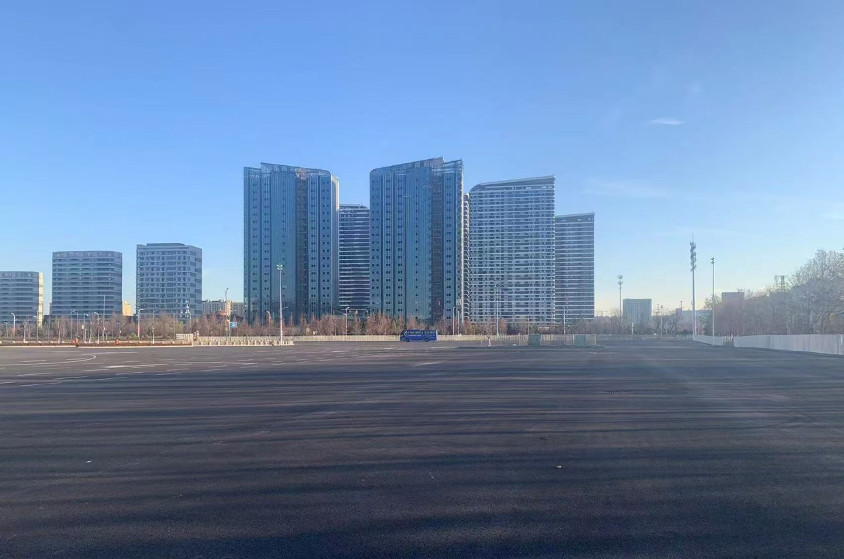
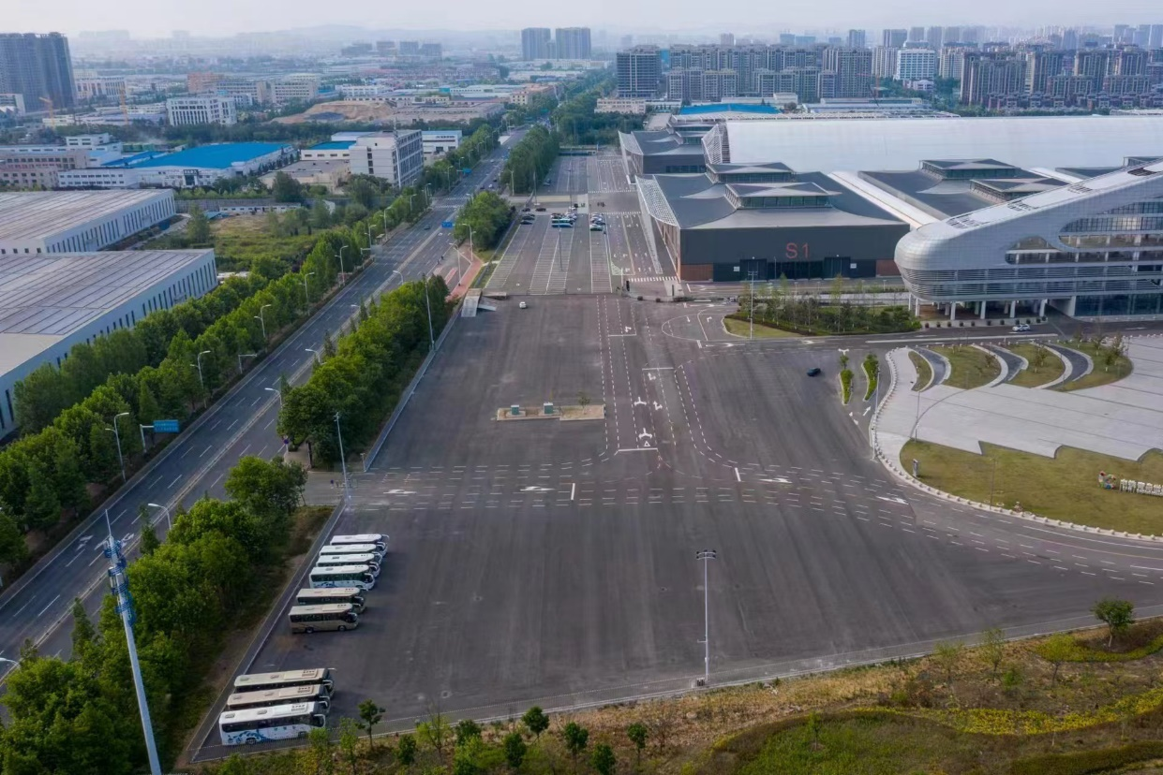
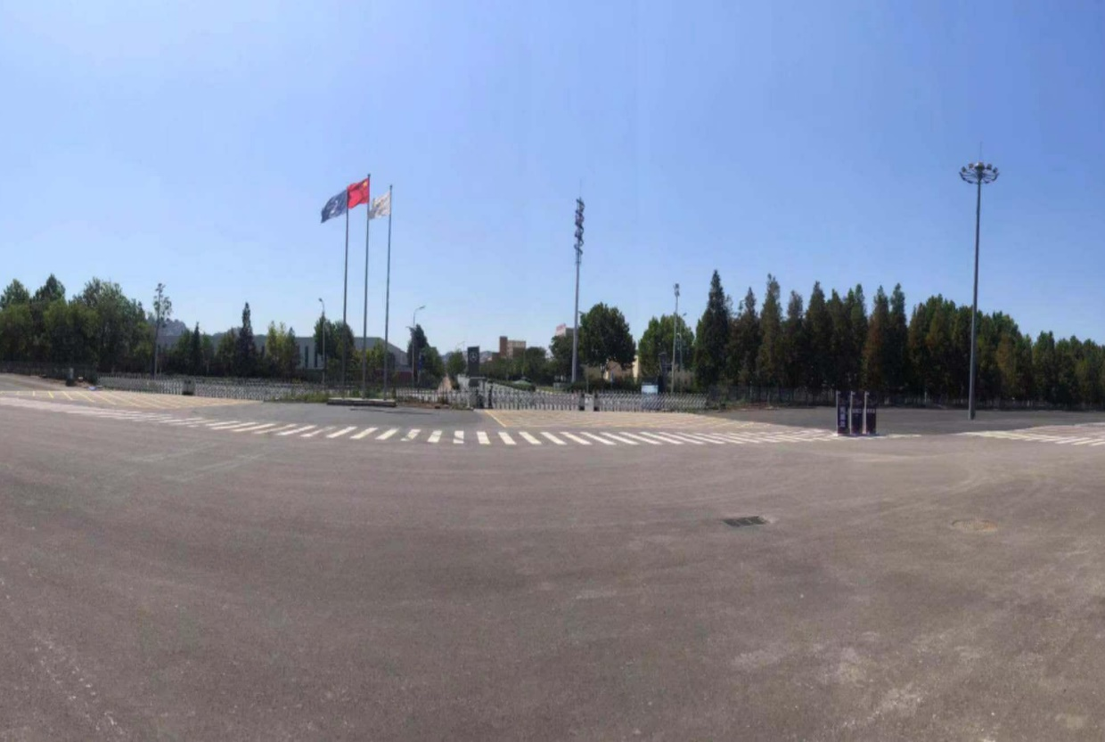
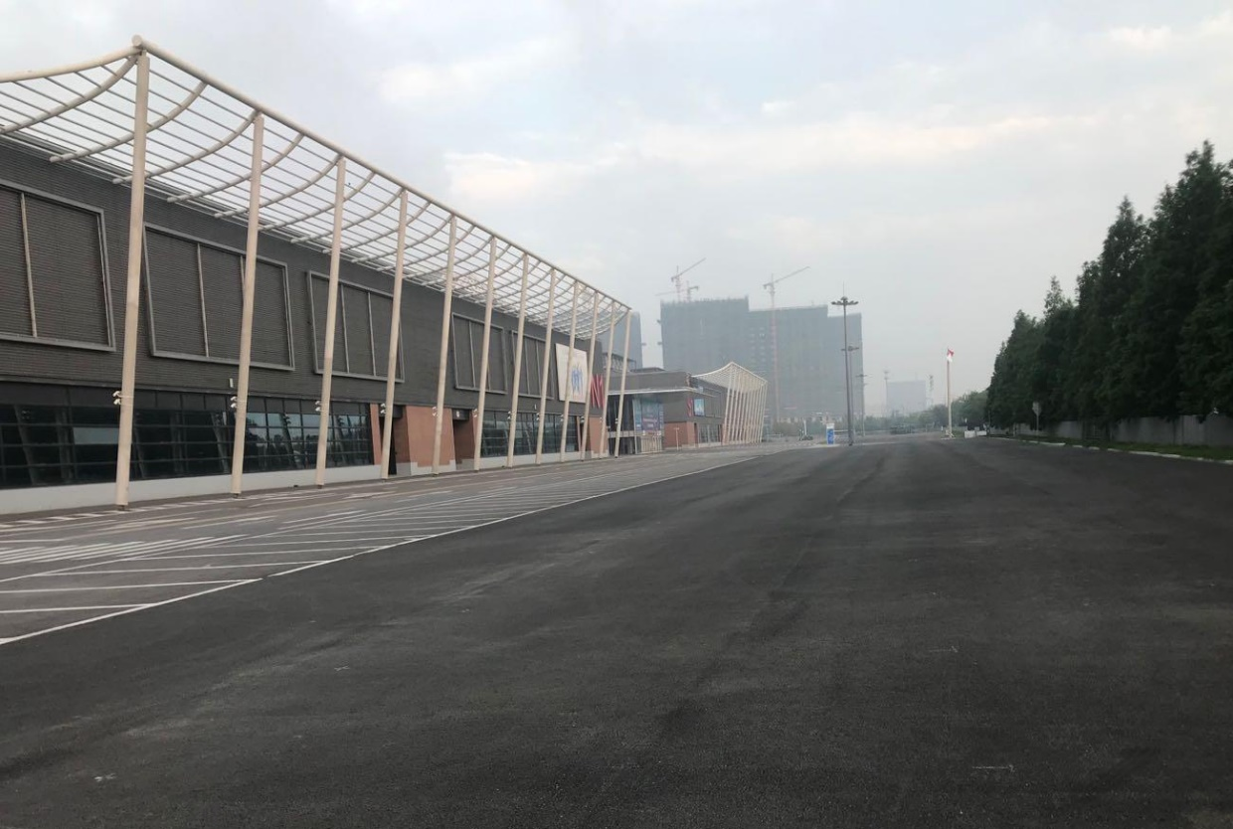
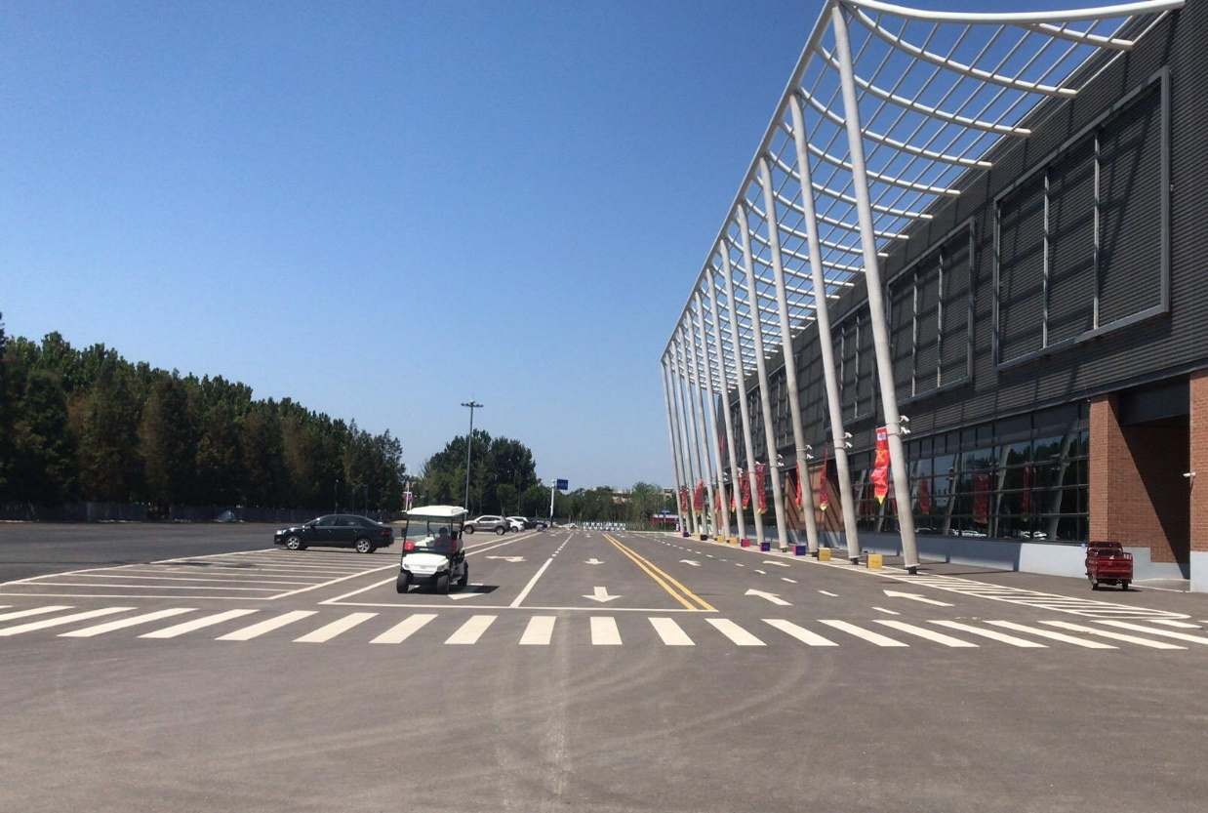
A区实景图
A区实景图
A区实景图
B区实景图
B区实景图
B区实景图

